Slide 1




从科幻照进现实的激光
赵 迪 副教授

Slide 2

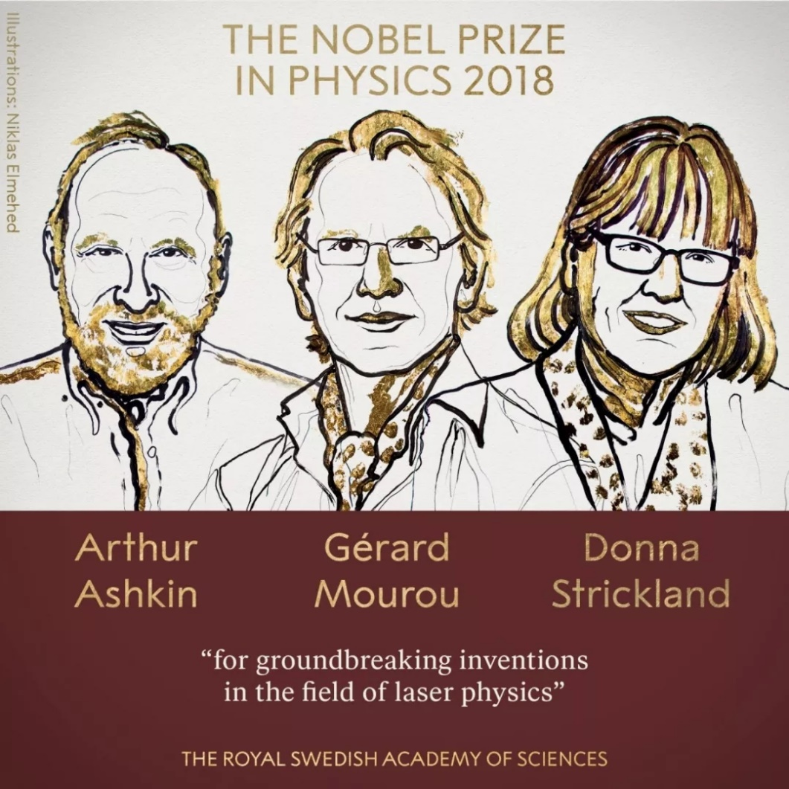

“在激光物理领域的突破性发明”

Slide 3
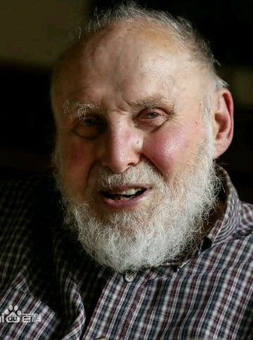
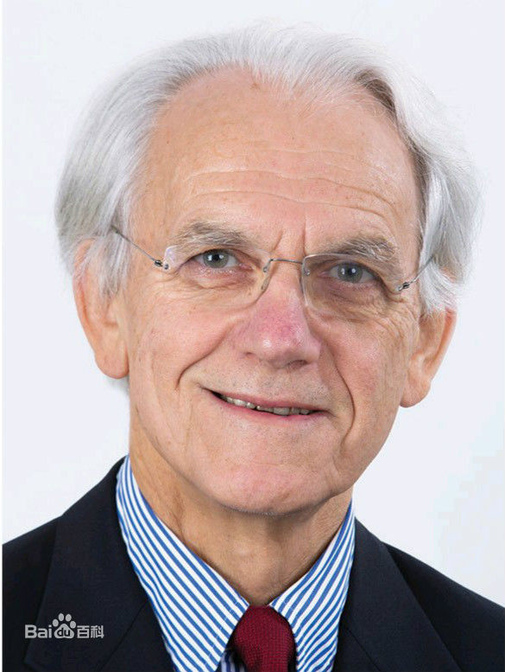
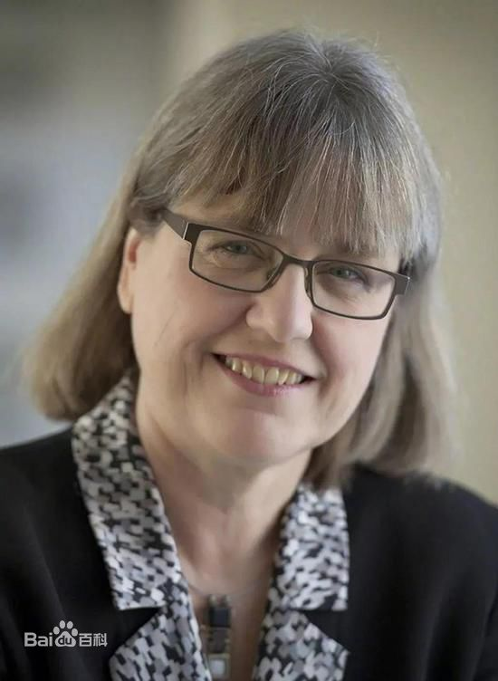
阿瑟·阿什金
杰哈·莫罗
唐娜·斯特里克兰
光学镊子及其在生物学中的应用
制造高强度、超短光脉冲的方法

Slide 4
光 镊
啁啾脉冲放大
光工具改变世界

Slide 5
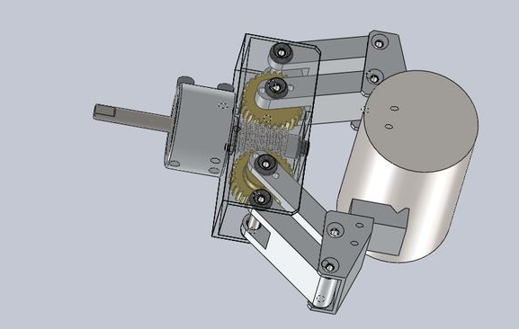
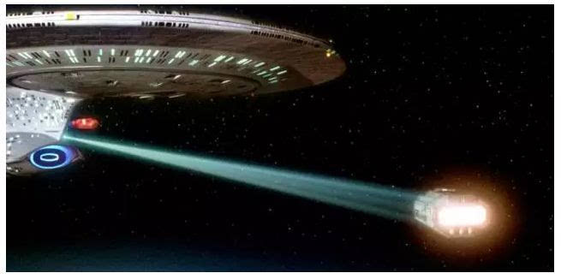
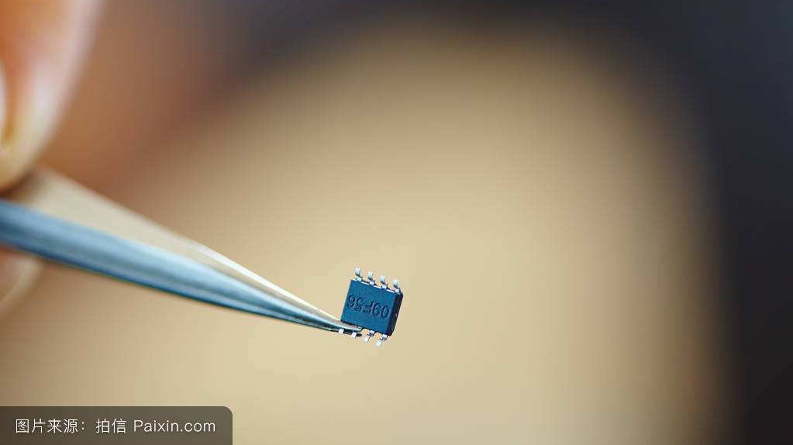

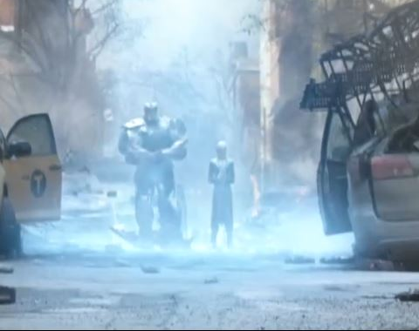
光 镊
纳米（10⁻⁹米）尺度的物体，如细胞、蛋白质分子、乃至单个的分子、原子，怎么操控？
如何操控物体？

Slide 6
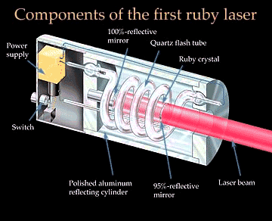
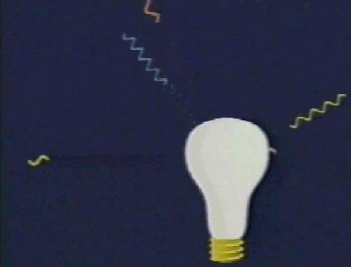
光 镊
光—
动量
— 光压
— 力
光有波粒二向性——光既有波动性又有粒子性。
光的粒子性——光束可以看作是由一系列光子流组成。
每个光子携带有能量和动量。
光与物体相互作用时彼此交换能量和动量.
普通光源
激光的特点：方向性好，高亮度
例如：10mw的 He-Ne 激光，
亮度是太阳的一万倍！
单个光子动量很小
光子密度低，方向性差！

Slide 7
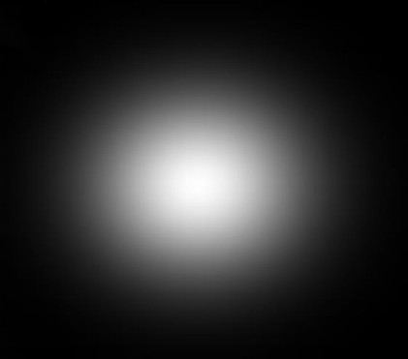
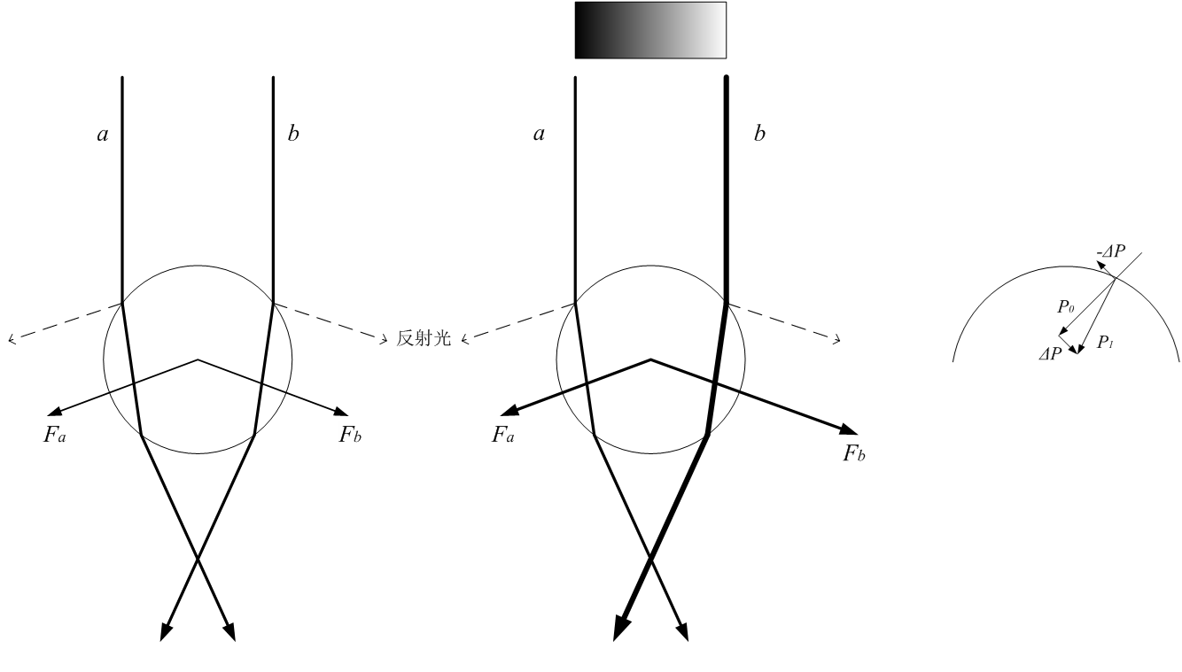
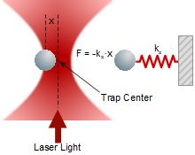
光 镊
光镊基本原理
非均匀光束
均匀光束

Slide 8
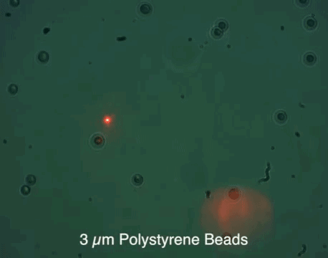
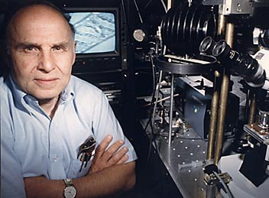
光 镊
阿什金等人发现：单光束高度聚焦的激光可以稳定的捕获直径数纳米到数十微米的微粒。
首次实现了单光束梯度力阱，即三维光学势阱，并形象的称之为“光镊”。

Slide 9
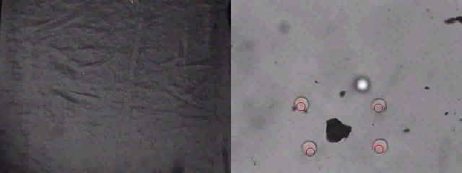
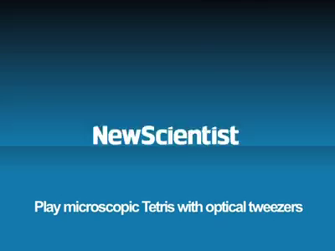

光 镊

Slide 10
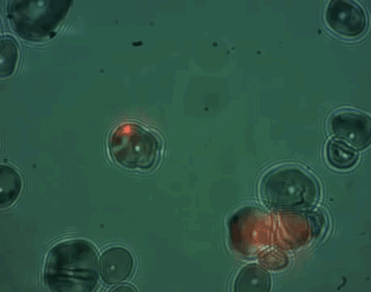
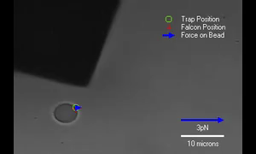
光 镊
光镊的特点
不会对被捕获的生物微粒产生机械损伤。
不干扰生物粒子周围环境和它的正常生命活动
实时测量微粒间的微小相互作用力

Slide 11
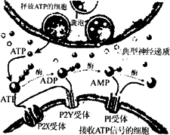
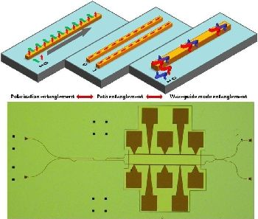
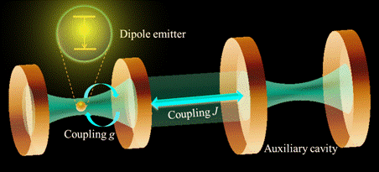
光 镊
▲ 生命科学--操控，动力学研究
解读生命运动规律
▲ 微纳器件--操控，排布，组装，表征
新材料和功能器件制造
▲ 分散体系--微粒间相互作用
宏观现象的微观机理探索

Slide 12
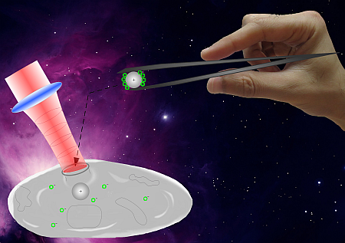
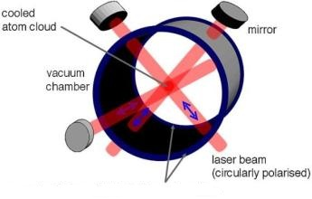
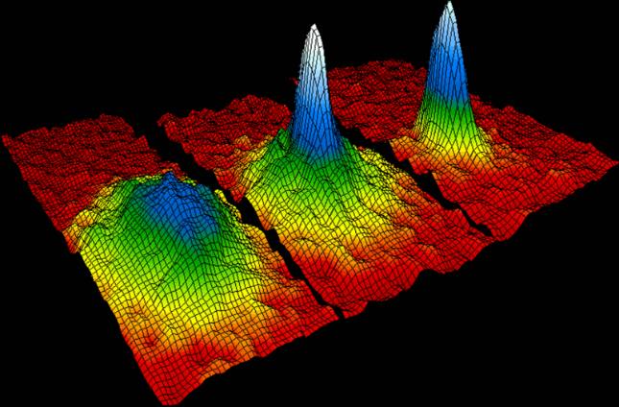
光 镊
2018诺贝尔物理学奖
“光学镊子及其在生物学中的应用”
1997年诺贝尔物理学奖
“利用激光冷却及捕获原子”
2001年诺贝尔物理学奖
“碱金属原子稀薄气体的玻色-爱因斯坦凝聚”

Slide 13
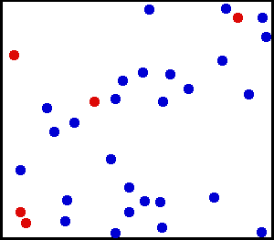
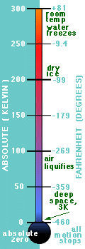
激光冷却
温度实际上反映了空气中分子的运动能量的大小，温度越低，空气分子平均动能越小。
我们周围的一切分子和原子都在进行着永不停息的无规则的热运动。而我们制冷的实质就是降低这些分子或原子的总体上的热运动的剧烈程度。

Slide 14
激光冷却
V
原子
激发的原子
V”
V’

Slide 15
激光冷却

Slide 16
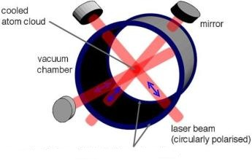
激光冷却
量子力学提出，原子只能吸收特定频率的光子，从而改变其动量。
多普勒效应指出，当原子的运动方向与光子运动相反时，则此光子的频率将增大，而当原子运动方向于此光子运动方向相同时，则此光子频率将减小。
光子频率减小
光子不被吸收
原子动量不变
运动方向相同
多普勒效应
用激光束照射各个方向上的原子
hv
Output
运动方向不同
原子动量减小被冷却
光子频率增大
光子被吸收

Slide 17
光 镊
啁啾脉冲放大
光工具改变世界

Slide 18
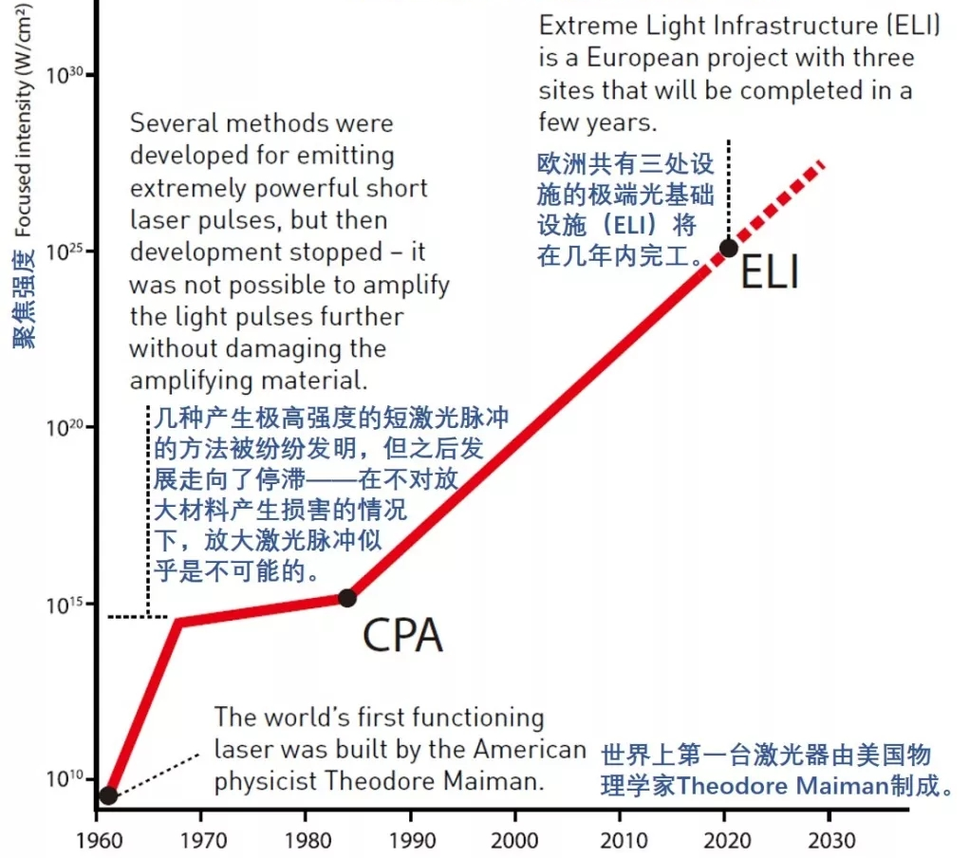
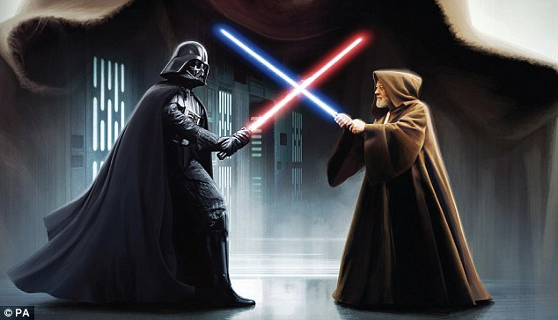
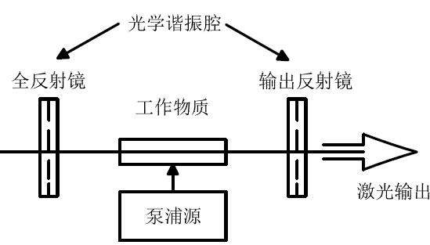
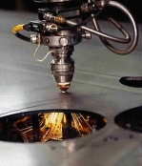
啁啾脉冲放大
方向性好
亮度极高
能量极大
相干性好
Chirped Pulse Amplification
啁啾脉冲放大

Slide 19
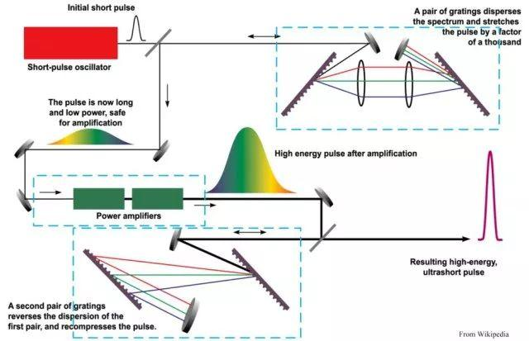
啁啾脉冲放大

Slide 20
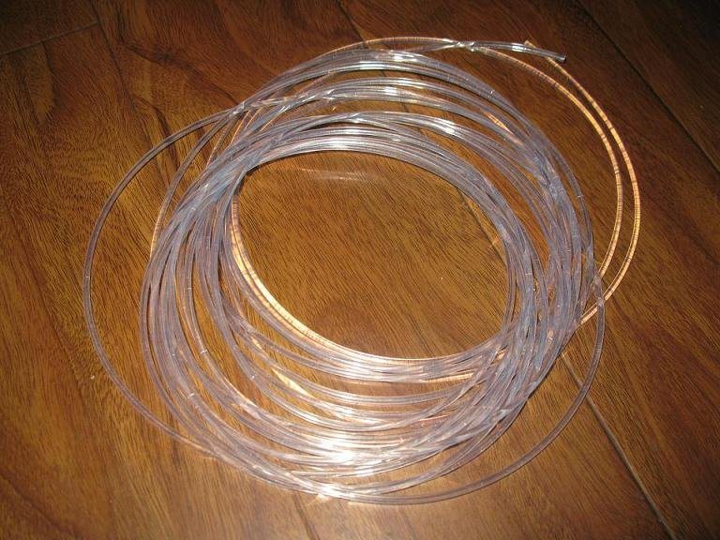
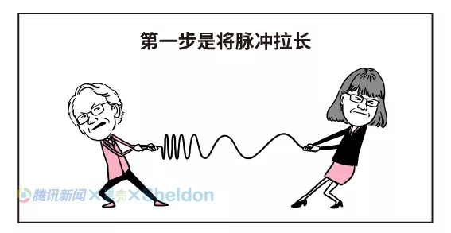
啁啾脉冲放大

Slide 21
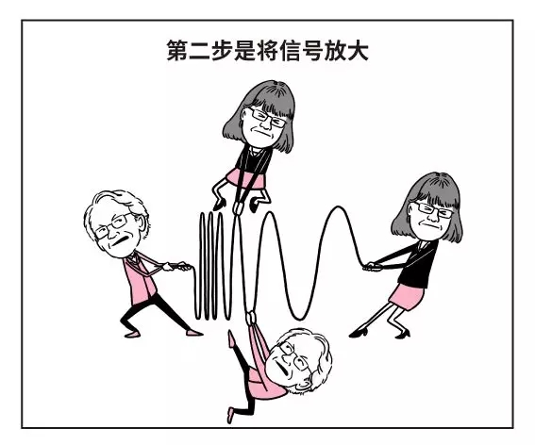
啁啾脉冲放大

Slide 22
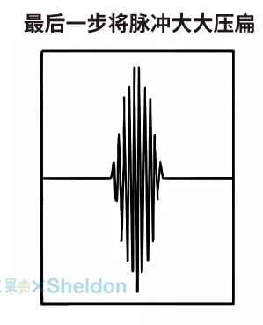
啁啾脉冲放大

Slide 23
啁啾脉冲放大
被放大之前的脉冲经过展宽后，由于不同频率成分传输速度不一样，导致脉冲的瞬时频率会随着时间变化。
啁啾是形容鸟叫的声音，如果仔细听，就会发现鸟叫的声音频率也会随时间变化，先低后高。

Slide 24
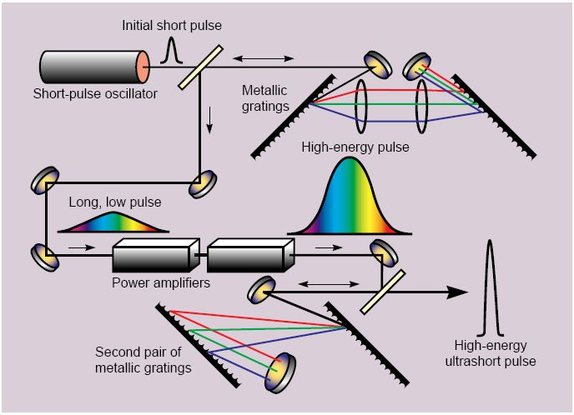
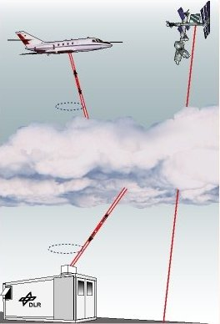
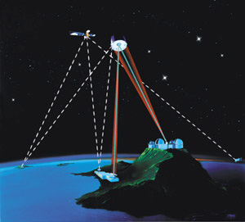
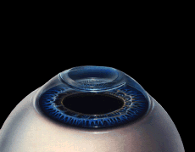
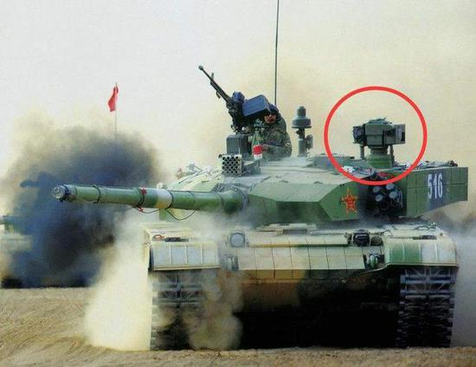
激光通信
啁啾脉冲放大
激光雷达
2018诺贝尔物理学奖
“制造高强度、超短光脉冲的方法”
激光武器
激光近视矫正

Slide 25
啁啾脉冲放大
极端物理条件
超强光场10²¹W/cm²
超强电场>10¹¹ V/cm
超强磁场>10⁹ G
超高温>10⁹ K
超高压>10⁸ Bar

Slide 26

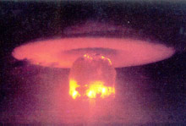
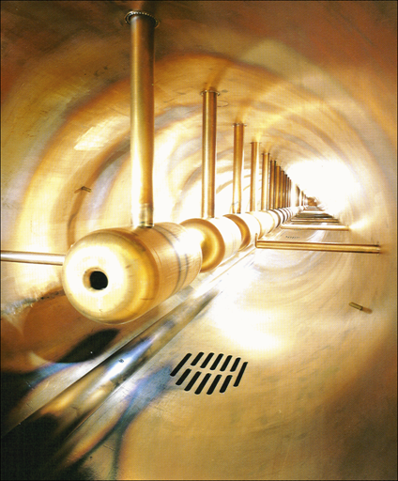
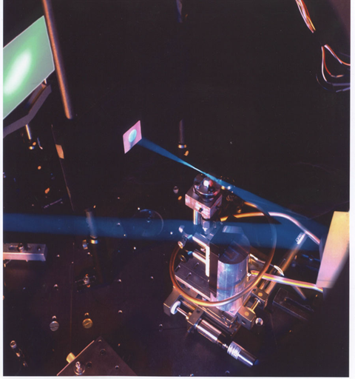
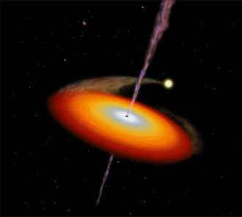
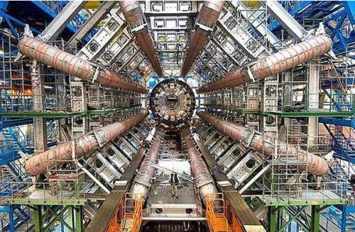
啁啾脉冲放大
台面级超强粒子加速器

Slide 27
啁啾脉冲放大
激光核聚变
激光质子手术刀

Slide 28
光 镊
啁啾脉冲放大
光工具改变世界

Slide 29
光工具改变世界
1964年诺贝尔物理学奖
“……基于激微波-激光原理建造的振荡器和放大器”
2009年诺贝尔物理学奖
“在光学通信领域光在纤维中传输方面的突破性成就”
1997年诺贝尔物理学奖
“发展了用激光冷却和捕获原子的方法”
2012年诺贝尔物理学奖
“能够量度和操控个体量子系统的突破性实验手法”
1999年诺贝尔化学奖
“用飞秒光谱学对化学反应过渡态的研究”
2014年诺贝尔化学奖
“超分辨率荧光显微技术领域取得的成就”
2001年诺贝尔物理学奖
“……玻色-爱因斯坦凝聚态方面取得的成就……”
2017年诺贝尔物理学奖
“LIGO探测器和引力波观测”
2005年诺贝尔物理学奖
“对光学相干的量子理论的贡献”“对包括光频梳技术在内的，基于激光的精密光谱学发展……”
2018年诺贝尔物理学奖
“在激光物理领域的突破性发明”

Slide 30
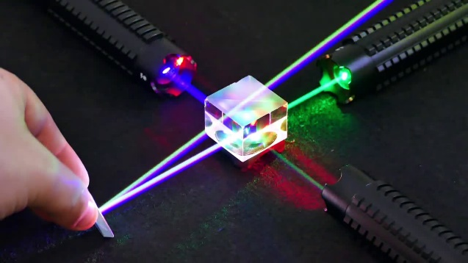
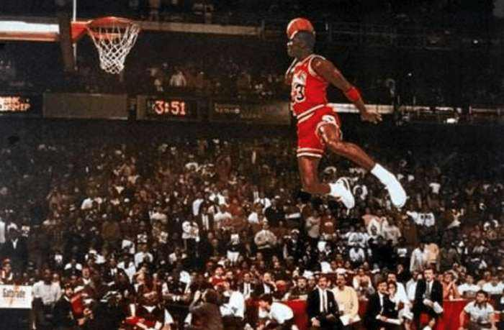
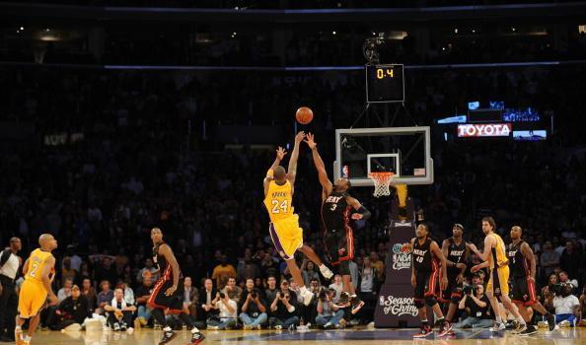


更高
频率
更快
脉宽
更强
强度
更准
分辨率

Slide 31
更高
频率
更快
脉宽
更强
强度
更准
分辨率

Slide 32






超快过程观测
1999年诺贝尔化学奖
“用飞秒光谱学对化学反应过渡态的研究”

Slide 33
更高
频率
更快
脉宽
更强
强度
更准
分辨率

Slide 34




超分辨成像
能否实现一次只有一个发光？
2014年诺贝尔化学奖
“超分辨率荧光显微技术”

Slide 35



光的时代，你准备好了吗？

